Slide 1

도서 공유 플랫폼
春BOOK
김재국 / 박재연 / 양정민 / 양호석 / 이동훈

Slide 2
목차
프로젝트 개요
현황 분석
상세 기능
운영 방안
기대 효과

Slide 3
프로젝트 개요
1
같은 책을 여러 팀에서 구입
▼
도서 구입 예산 낭비 발생
▼
예산 낭비 최소화 방안 필요

Slide 4
현황 분석
2

Slide 5
상세 기능
3

Slide 6
검색
이벤트 관련 공지 / 배너
홍길동
미들웨어운영팀 / IA
500 point
자 료 구 입 신 청
베스트셀러
스테디셀러
직무별
추천책1
직무별
추천책2
대출중
0
반납예정
0
개인공지

Slide 7
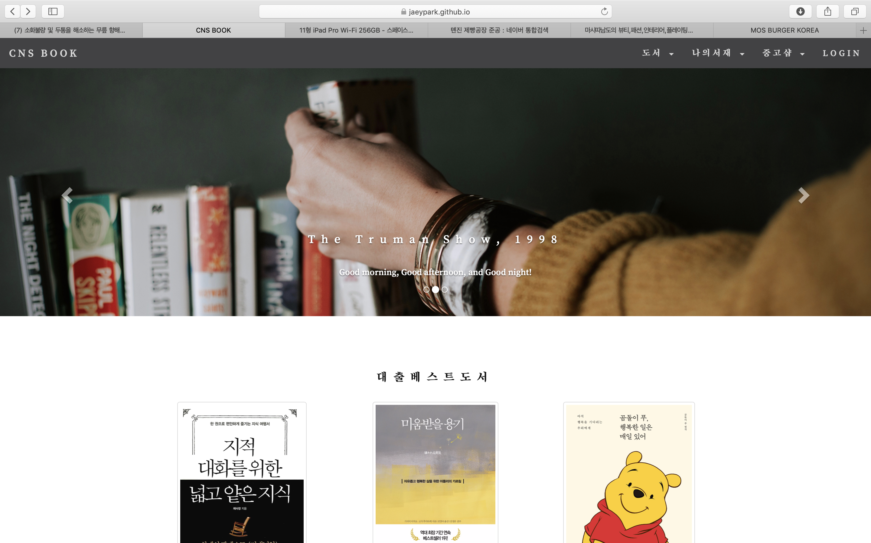

Slide 8
운영 방안
4
포인트 제도
팀 예산을 포인트로 지급하여, 책을 구입할 때 사용할 수 있음
대여받을 시 포인트 차감, 대여할 시 포인트 가산
이벤트 및 보상
활동이 활발한 팀 및 임직원에게 부상 제공

Slide 9
기대 효과
5

